Slide 1
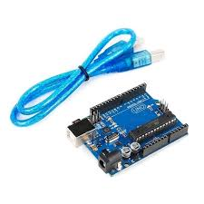
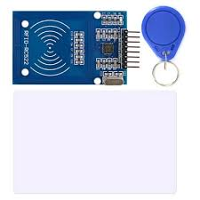
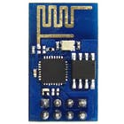
– Lista dos itens necessários:
– Arduino com Cabo USB
– KIT com Leitor RFID MFRC522
– Esp8266
– LED Difuso 5mm Verde
– Resistor de 220Ω (R1,R2)
– Resistor de 1kΩ(R3,R4)
– Resistor de 10kΩ(R5)
– Protoboard
– Cabos Jumper
– Buzzer
Arduino com Cabo USB
KIT com Leitor RFID MFRC522
Esp8266

Slide 2
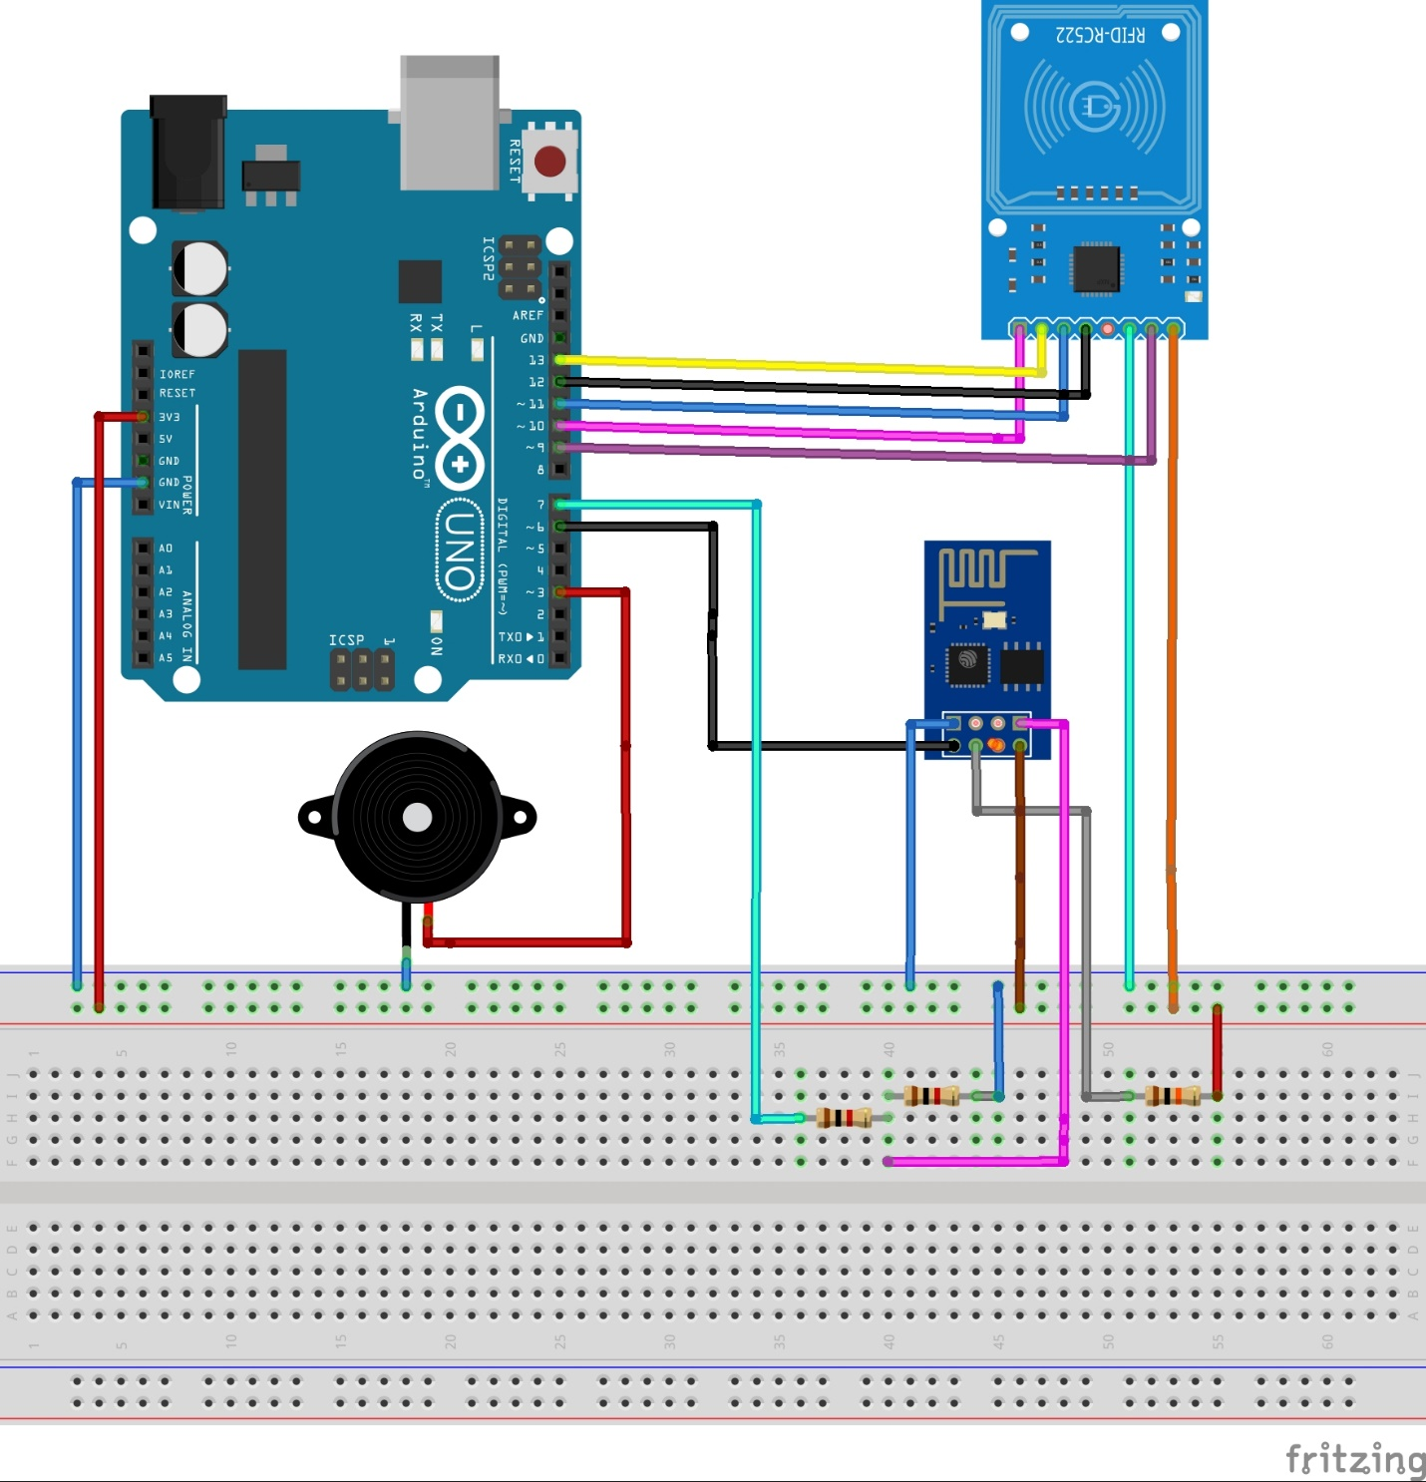
– Esquema de ligação da prática:
R3
R4
R5

Slide 3
– Algoritmo:
Lista as conexoes disponiveis
Configura o modo de operação
Lista modos validos, 1- Modo Cliente, 2- Modo Host , 3-Cliente e Host
Conecta a rede escolhida dado ssid e senha
mostra o ip adquirido pela ESP-01
Configura para multiplas conexões
Microcontrolador fica observando se tem algum cartão e se já é cadastrado
Ele vai verificar se o RFID lido ja esta cadastrado
Caso cadastrado sera o Buzzer apitará
Com RFID lido, o arduino ira se conectar ao servidor usando:
Id identificador, endereço do servidor e porta
Conectado ao servidor, envia primeiro o tamanho dos dados, e depois os dados utilizando um dos métodos http
Envia os comandos de encerramento de conexões

